Slide 1
CSIS
Prototype
2004/3/18

Slide 2
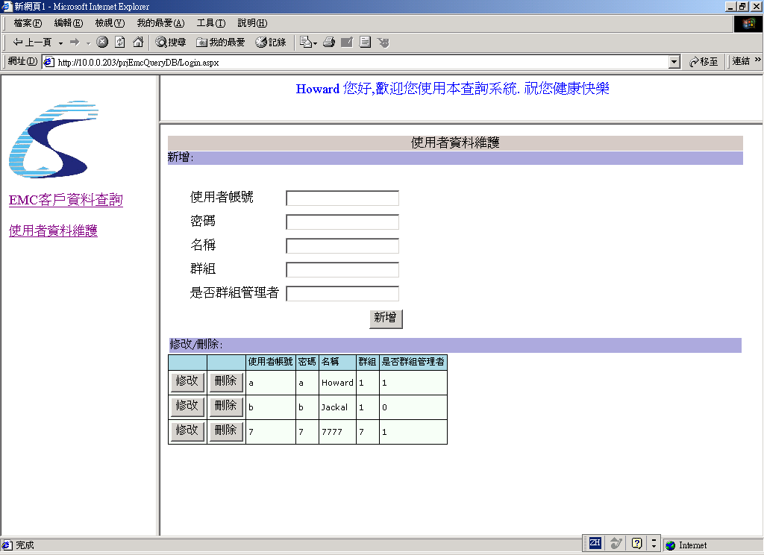

Slide 3
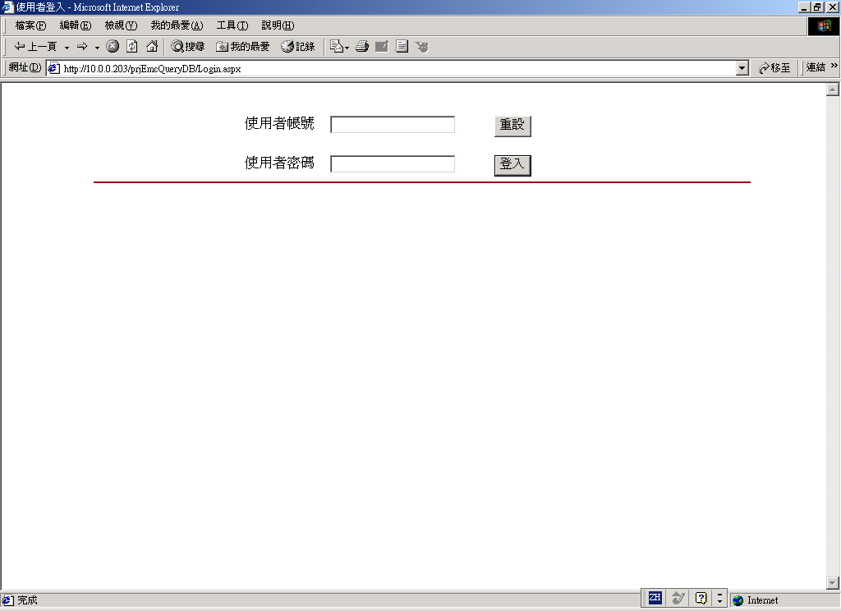
請置於畫面中央

Slide 4
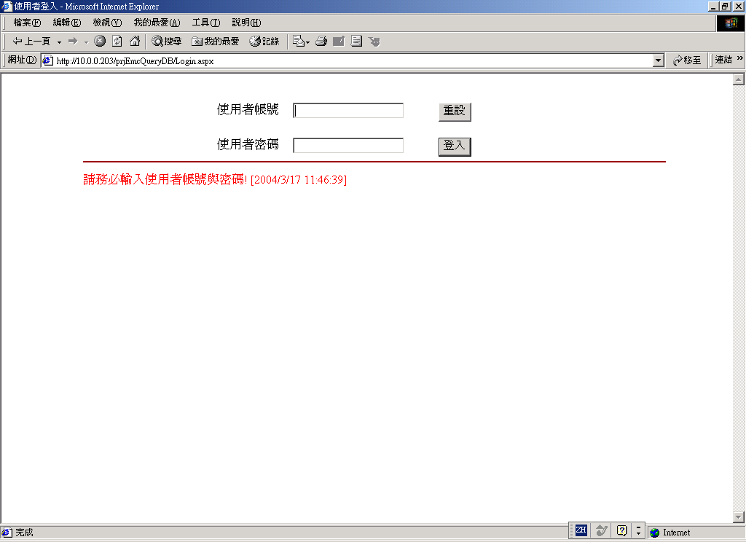
請置於畫面中央

Slide 5
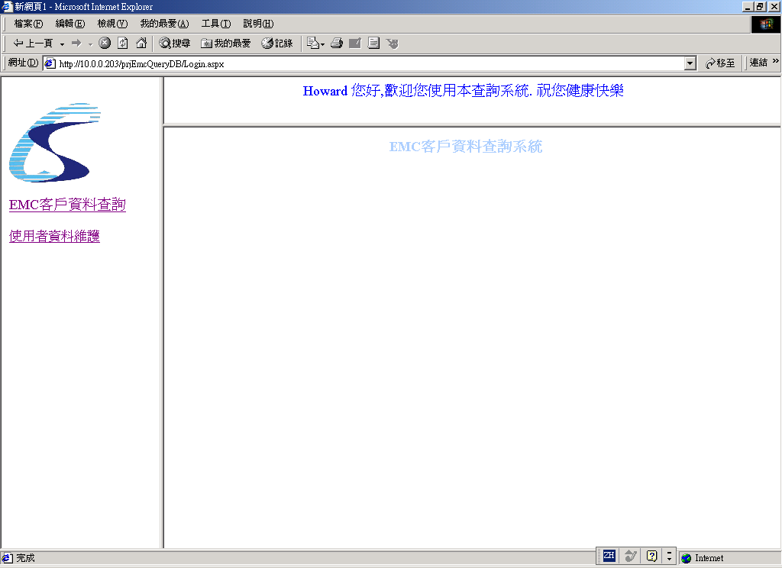
左邊Frame取消

Slide 6
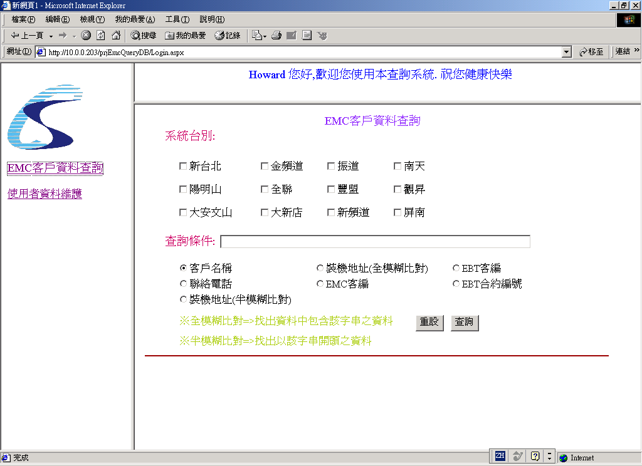
Notes:
查詢條件的default radio button

Slide 7
查詢條件輸入畫面-系統台別排列
陽明山 金頻道 新台北 大安文山 全聯
新唐城 大新店 北桃園 振道
豐盟 新頻道 南天 觀昇 屏南

Slide 8
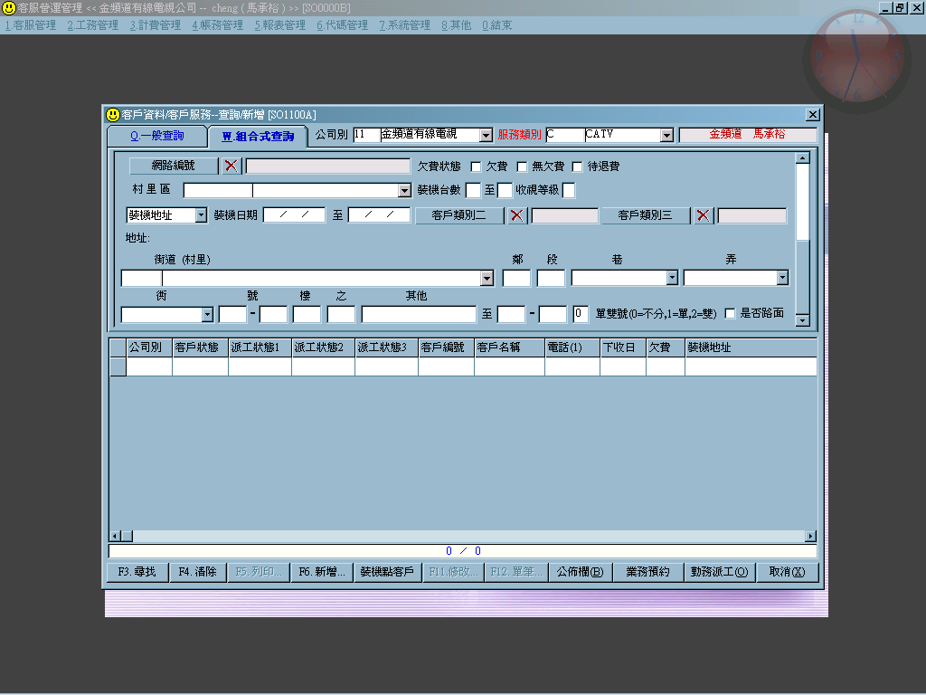
查詢條件輸入畫面-地址查詢欄位

Slide 9
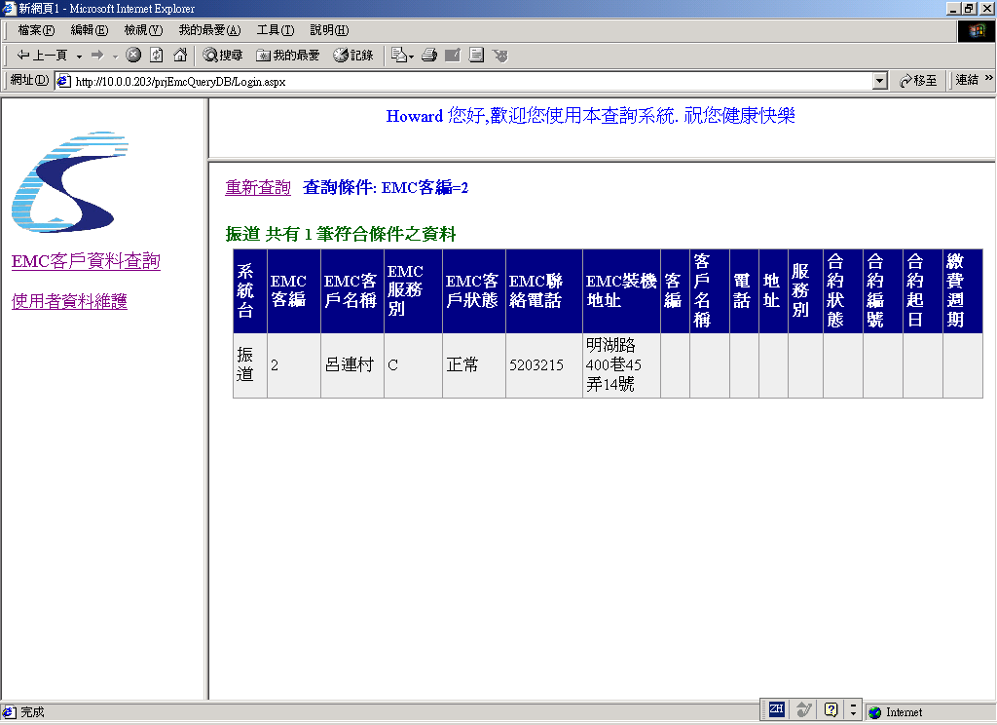
CM CT
CM CT

Slide 10
EBT參考欄位
EMC 客戶資料明細 (CATV)
<< 單筆 >>
EBT 客戶資料明細 (CM)
<< 可能多筆 >>
EBT 客戶資料明細 (CT)
<< 可能多筆 >>

Slide 11
EMC Fields 排列
  SO 名稱 客編
  客戶姓名 裝機日期
  客戶狀態 繳費週期
  客戶電話1 客戶電話2
  客戶電話3
  大樓名稱 住宅類型
  管線類別 Fiber-Node
  裝機地址

Slide 12
EBT Fields 排列
  合約編號 客戶編號
  生效日期 截止日期
  合約狀態 繳費週期
  客戶名稱
  客戶連絡電話 客戶行動電話
  公司負責人姓名 公司連絡人電話
  技術連絡人姓名 技術連絡人電話
  技術連絡人電話 技術連絡人電子郵件
  裝機地址
  戶籍地址
  帳單地址

Slide 13
其他…
System Name, 採參數化
LOGO 底圖 美工
使用者以群組管理,
EMC負責管理權限, EBT填寫表單申請帳號
左邊的Frame 取消

